Slide 1
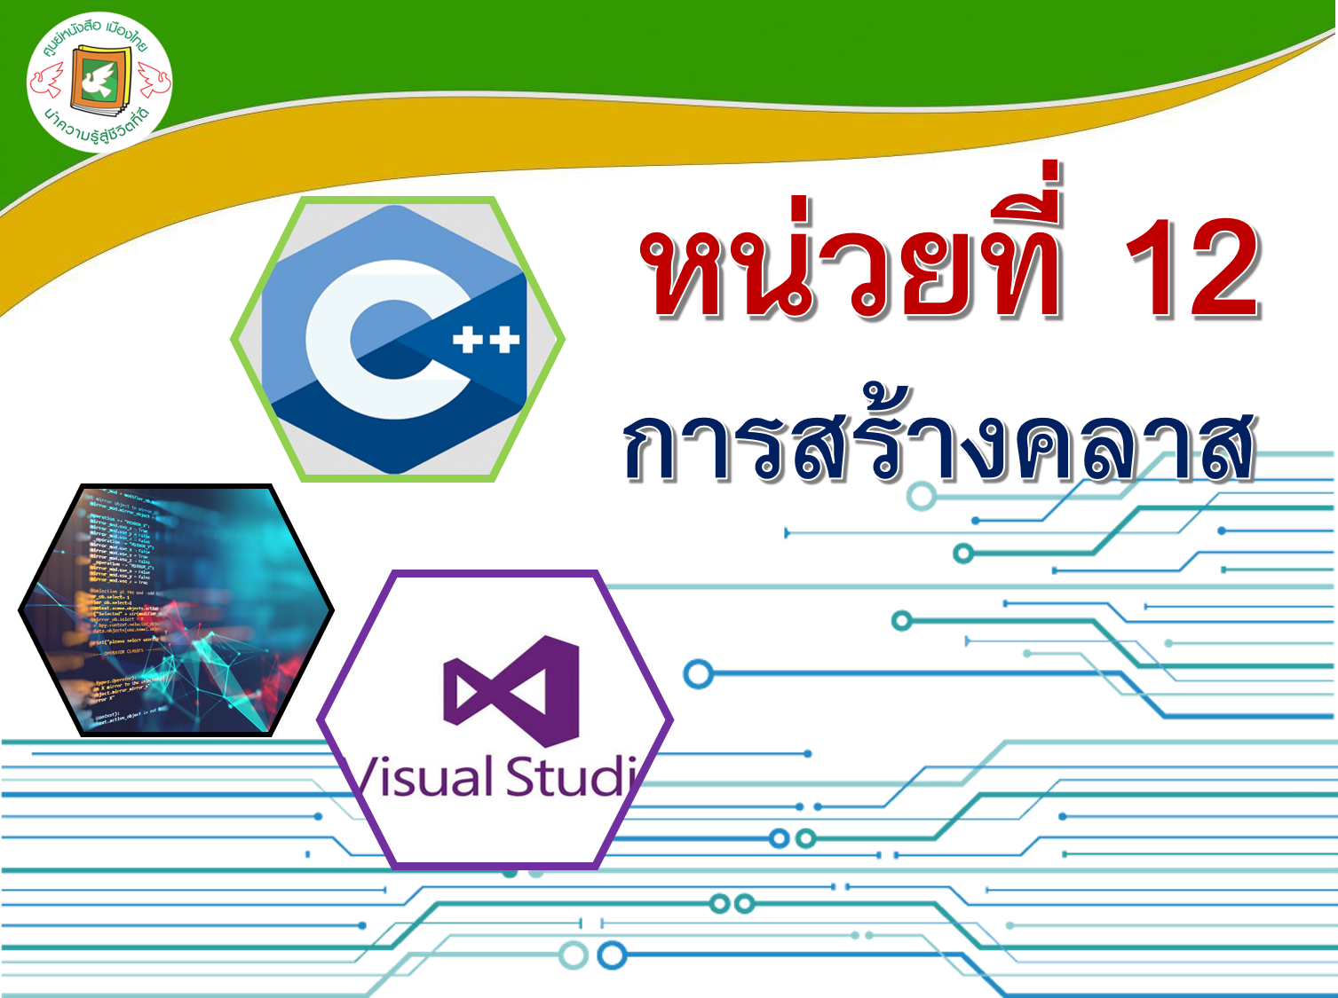

Slide 2

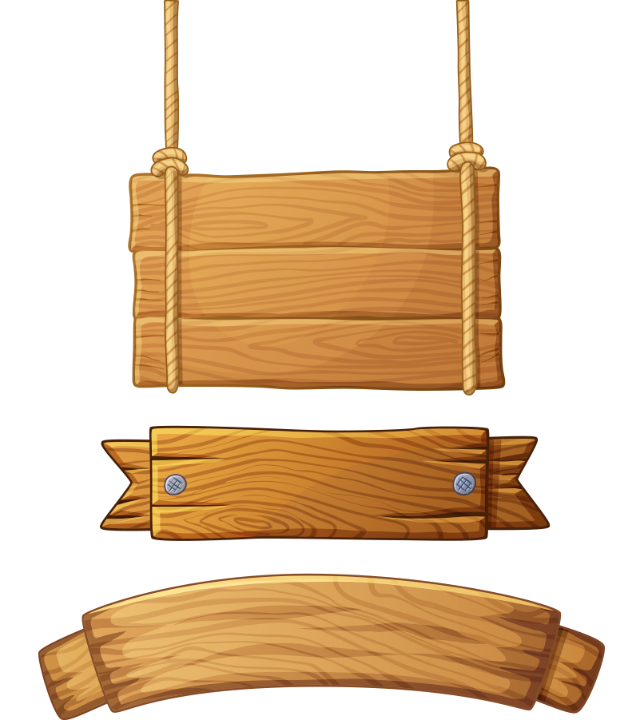


หัวข้อเรื่อง
12.1 คลาสและออบเจ็กต์
12.2 ออบเจ็กต์และไทป์
12.3 การใช้งานออบเจ็กต์
12.4 เอ็นแคปซูเลชัน
12.5 การสืบทอด
12.6 โพลีมอร์ฟิส
12.7 เมธอด

Slide 3
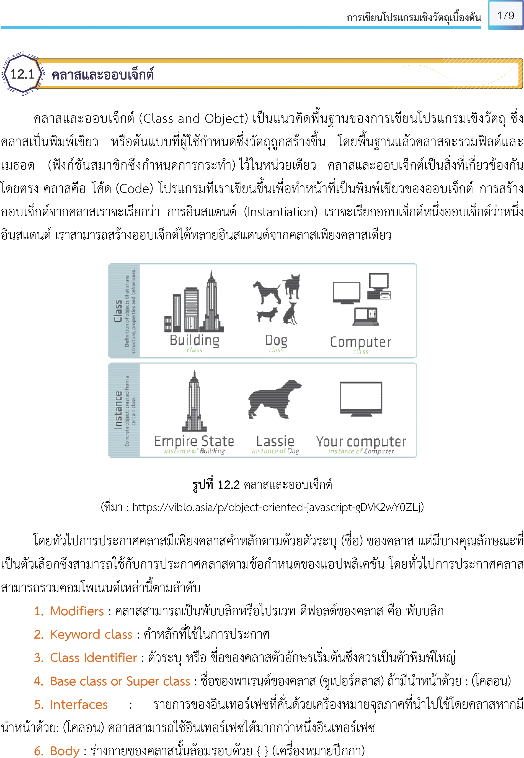
คลาสและออบเจ็กต์ เป็นแนวคิดพื้นฐานของการเขียนโปรแกรมเชิงวัตถุ ซึ่งคลาสเป็นพิมพ์เขียว หรือต้นแบบที่ผู้ใช้กำหนดซึ่งวัตถุถูกสร้างขึ้น โดยพื้นฐานแล้วคลาสจะรวมฟิลด์และเมธอด (ฟังก์ชันสมาชิกซึ่งกำหนดการกระทำ) ไว้ในหน่วยเดียว คลาสและออบเจ็กต์เป็นสิ่งที่เกี่ยวข้องกันโดยตรง คลาสคือ โค้ด โปรแกรมที่เราเขียนขึ้นเพื่อทำหน้าที่เป็นพิมพ์เขียวของออบเจ็กต์
รูปที่ 12.2 คลาสและออบเจ็กต์

Slide 4
โดยทั่วไปการประกาศคลาสสามารถรวมคอมโพเนนต์เหล่านี้ตามลำดับ
1. Modifiers : คลาสสามารถเป็นพับบลิกหรือไปรเวท ดีฟอลต์ของคลาส คือ พับบลิก
2. Keyword class : คำหลักที่ใช้ในการประกาศ
3. Class Identifier : ตัวระบุ หรือ ชื่อของคลาสตัวอักษรเริ่มต้นซึ่งควรเป็นตัวพิมพ์ใหญ่
4. Base class or Super class : ชื่อของพาเรนต์ของคลาส (ซูเปอร์คลาส) ถ้ามีนำหน้าด้วย : (โคลอน)
5. Interfaces : รายการของอินเทอร์เฟซที่คั่นด้วยเครื่องหมายจุลภาคที่นำไปใช้โดยคลาสหากมีนำหน้าด้วย: (โคลอน) คลาสสามารถใช้อินเทอร์เฟซได้มากกว่าหนึ่งอินเทอร์เฟซ
6. Body : ร่างกายของคลาสนั้นล้อมรอบด้วย { } (เครื่องหมายปีกกา)

Slide 5
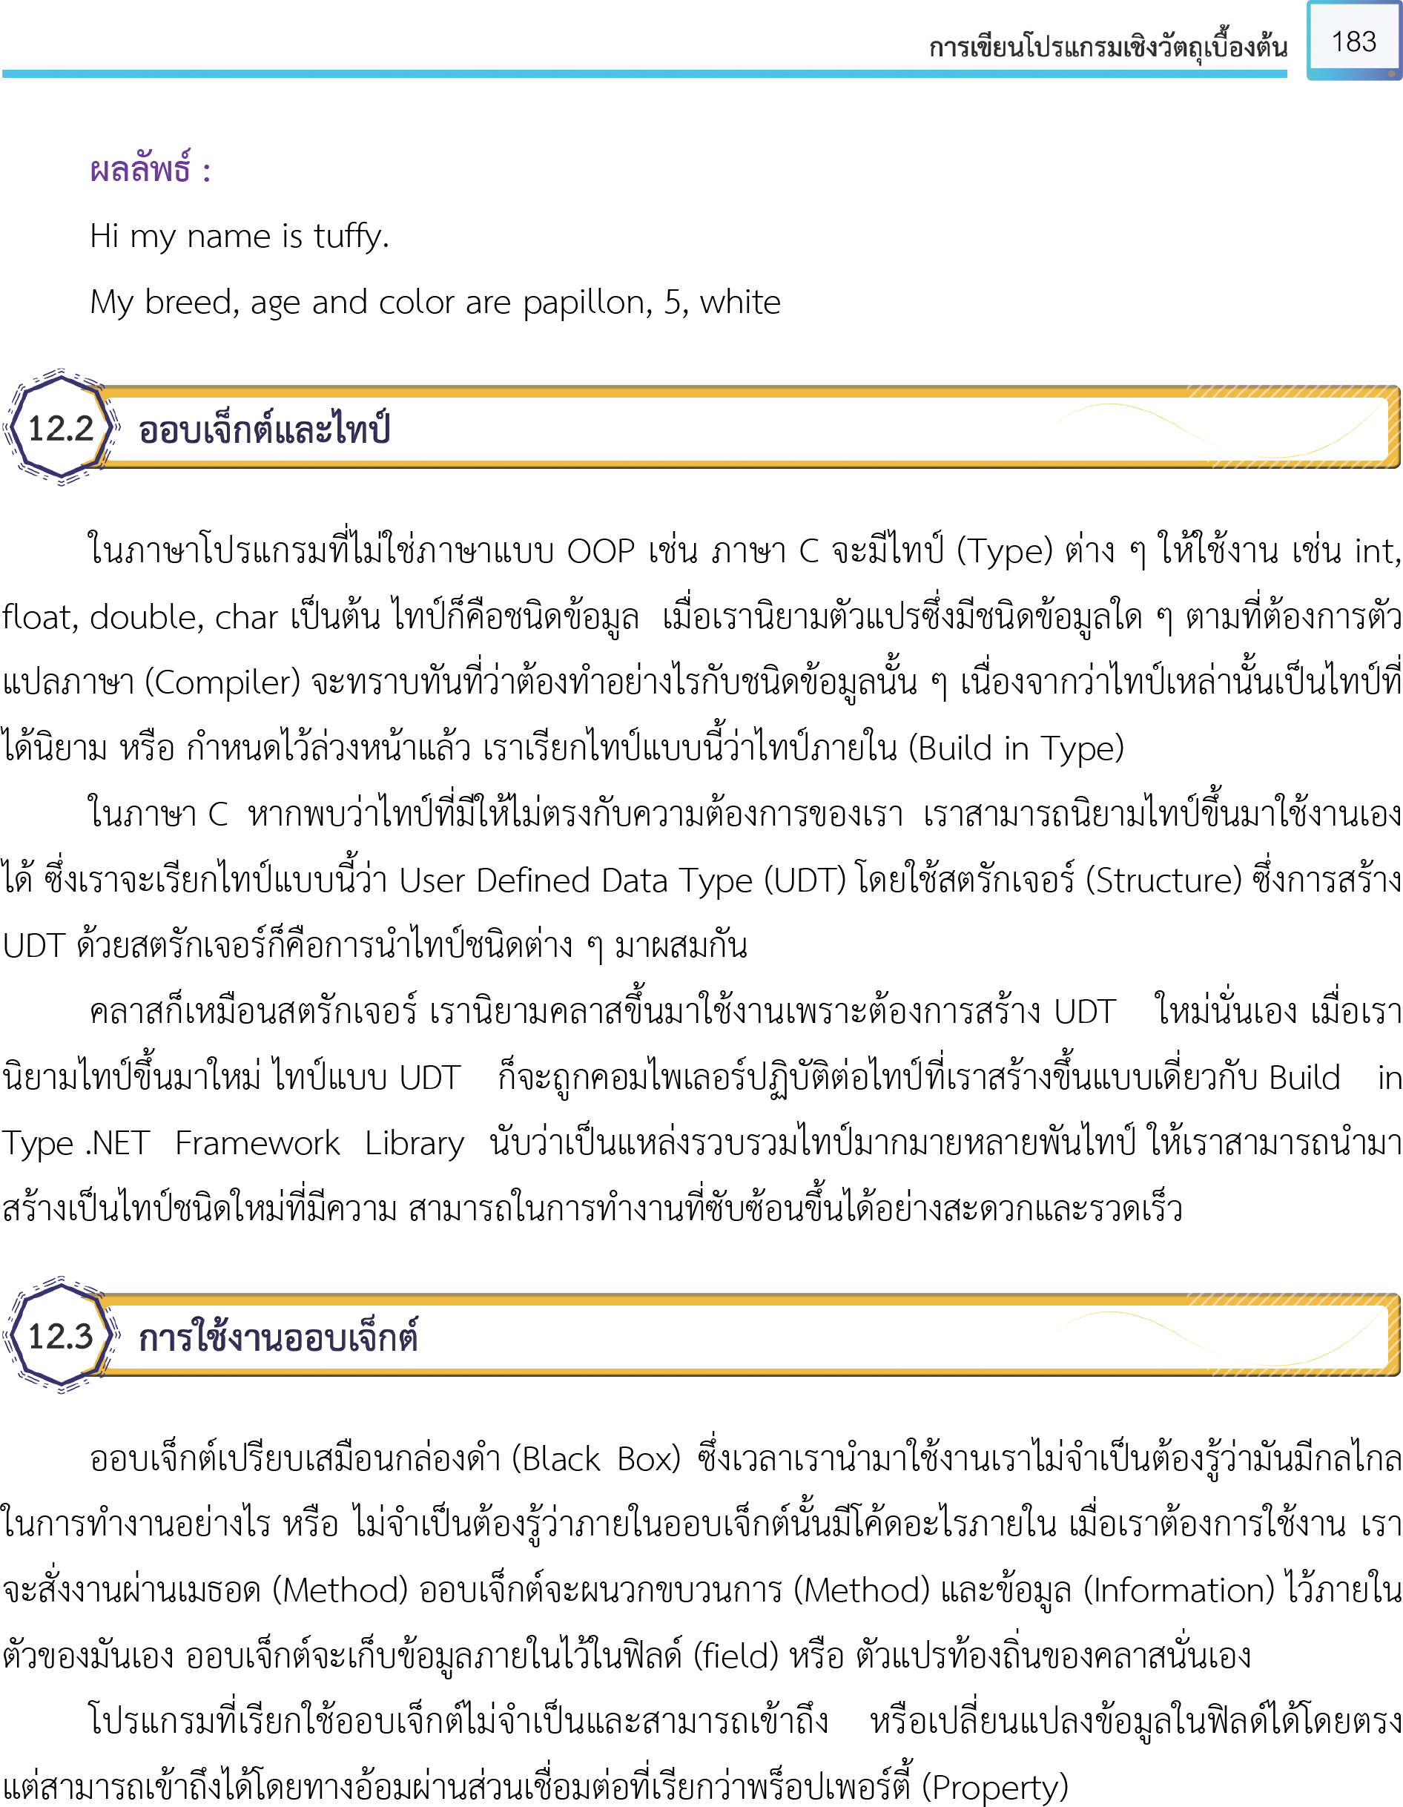
ในภาษาโปรแกรมที่ไม่ใช่ภาษาแบบ OOP เช่น ภาษา C จะมีไทป์ ต่าง ๆ ให้ใช้งาน เช่น int,
float, double, char เป็นต้น ไทป์ก็คือชนิดข้อมูล เมื่อเรานิยามตัวแปรซึ่งมีชนิดข้อมูลใด ๆ ตามที่ต้องการตัวแปลภาษา จะทราบทันที่ว่าต้องทำอย่างไรกับชนิดข้อมูลนั้น ๆ เนื่องจากว่าไทป์เหล่านั้นเป็นไทป์ที่ได้นิยาม หรือ กำหนดไว้ล่วงหน้าแล้ว เราเรียกไทป์แบบนี้ว่าไทป์ภายใน
ในภาษา C หากพบว่าไทป์ที่มีให้ไม่ตรงกับความต้องการของเรา เราสามารถนิยามไทป์ขึ้นมาใช้งานเองได้ ซึ่งเราจะเรียกไทป์แบบนี้ว่า User Defined Data Type โดยใช้สตรักเจอร์ ซึ่งการสร้างUDT ด้วยสตรักเจอร์ก็คือการนำไทป์ชนิดต่าง ๆ มาผสมกัน
คลาสก็เหมือนสตรักเจอร์ เรานิยามคลาสขึ้นมาใช้งานเพราะต้องการสร้าง UDT ใหม่นั่นเอง เมื่อเรานิยามไทป์ขึ้นมาใหม่ ไทป์แบบ UDT ก็จะถูกคอมไพเลอร์ปฏิบัติต่อไทป์ที่เราสร้างขึ้นแบบเดี่ยวกับ Build inType .NET Framework Library นับว่าเป็นแหล่งรวบรวมไทป์มากมายหลายพันไทป์ ให้เราสามารถนำมาสร้างเป็นไทป์ชนิดใหม่ที่มีความ สามารถในการทำงานที่ซับซ้อนขึ้นได้อย่างสะดวกและรวดเร็ว

Slide 6
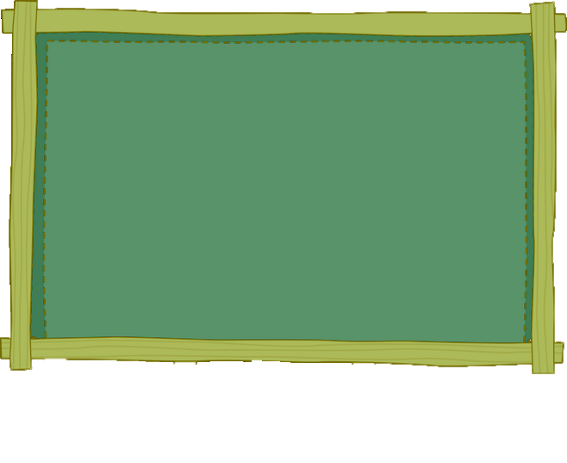
ออบเจ็กต์เปรียบเสมือนกล่องดำ (Black Box) ซึ่งเวลาเรานำมาใช้งานเราไม่จำเป็นต้องรู้ว่ามันมีกลไกลในการทำงานอย่างไร หรือ ไม่จำเป็นต้องรู้ว่าภายในออบเจ็กต์นั้นมีโค้ดอะไรภายใน เมื่อเราต้องการใช้งาน เราจะสั่งงานผ่านเมธอด (Method) ออบเจ็กต์จะผนวกขบวนการ (Method) และข้อมูล (Information) ไว้ภายในตัวของมันเอง ออบเจ็กต์จะเก็บข้อมูลภายในไว้ในฟิลด์ (field) หรือ ตัวแปรท้องถิ่นของคลาสนั่นเอง
โปรแกรมที่เรียกใช้ออบเจ็กต์ไม่จำเป็นและสามารถเข้าถึง หรือเปลี่ยนแปลงข้อมูลในฟิลด์ได้โดยตรงแต่สามารถเข้าถึงได้โดยทางอ้อมผ่านส่วนเชื่อมต่อที่เรียกว่าพร็อปเพอร์ตี้ (Property)

Slide 7
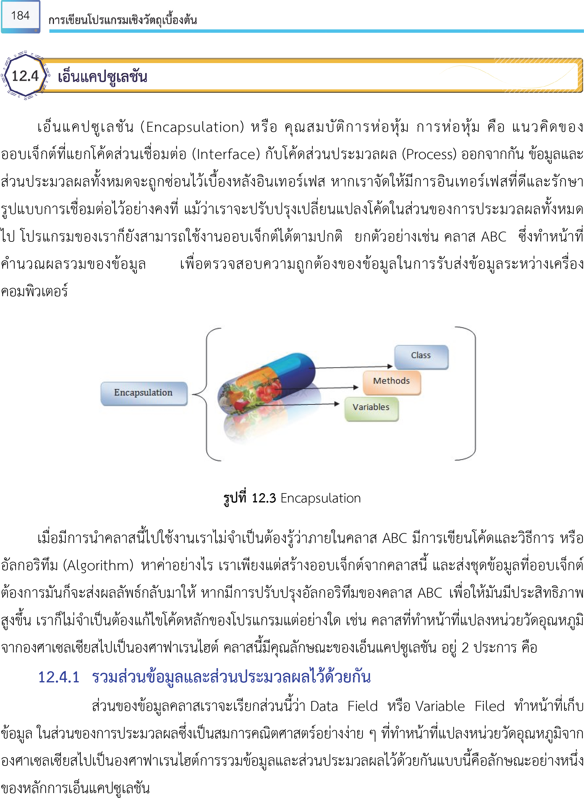
เอ็นแคปซูเลชัน หรือ คุณสมบัติการห่อหุ้ม การห่อหุ้ม คือ แนวคิดของออบเจ็กต์ที่แยกโค้ดส่วนเชื่อมต่อ กับโค้ดส่วนประมวลผลออกจากกัน ข้อมูลและส่วนประมวลผลทั้งหมดจะถูกซ่อนไว้เบื้องหลังอินเทอร์เฟส หากเราจัดให้มีการอินเทอร์เฟสที่ดีและรักษารูปแบบการเชื่อมต่อไว้อย่างคงที่
รูปที่ 12.3 Encapsulation

Slide 8
12.4.1 รวมส่วนข้อมูลและส่วนประมวลผลไว้ด้วยกัน
ส่วนของข้อมูลคลาสเราจะเรียกส่วนนี้ว่า Data Field หรือ Variable Filed ทำหน้าที่เก็บข้อมูล ในส่วนของการประมวลผลซึ่งเป็นสมการคณิตศาสตร์อย่างง่าย ๆ ที่ทำหน้าที่แปลงหน่วยวัดอุณหภูมิจากองศาเซลเซียสไปเป็นองศาฟาเรนไฮต์การรวมข้อมูลและส่วนประมวลผลไว้ด้วยกันแบบนี้คือลักษณะอย่างหนึ่งของหลักการเอ็นแคปซูเลชัน
12.4.2 ใช้กลไลในการเชื่อมกับโค้ดภายนอกด้วยพร็อปเพอร์ตี้
หากเราสามารถกันไม่ให้โค้ดภายนอก สามารถเข้าถึงส่วนของข้อมูลภายในออบเจ็กต์ได้ คลาสนั้น ๆ ก็มีคุณสมบัติของการเอ็นแคปซูเลชัน ทำให้เราสามารถส่งค่าองศาเซลเซียสไปให้ออบเจ็กต์ได้โดยไม่มีการแตะต้องส่วนของ Data Filed ของคลาสเลย

Slide 9
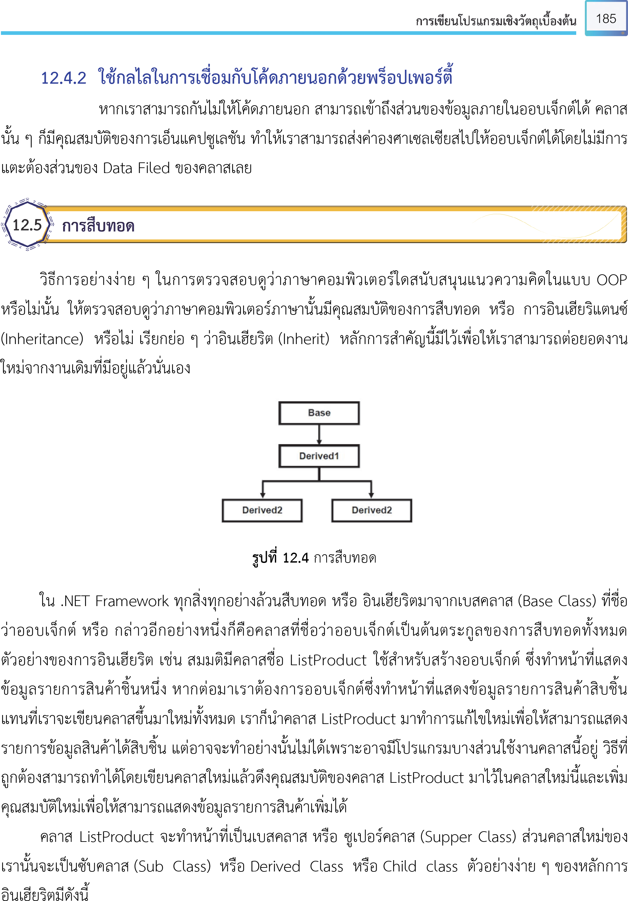
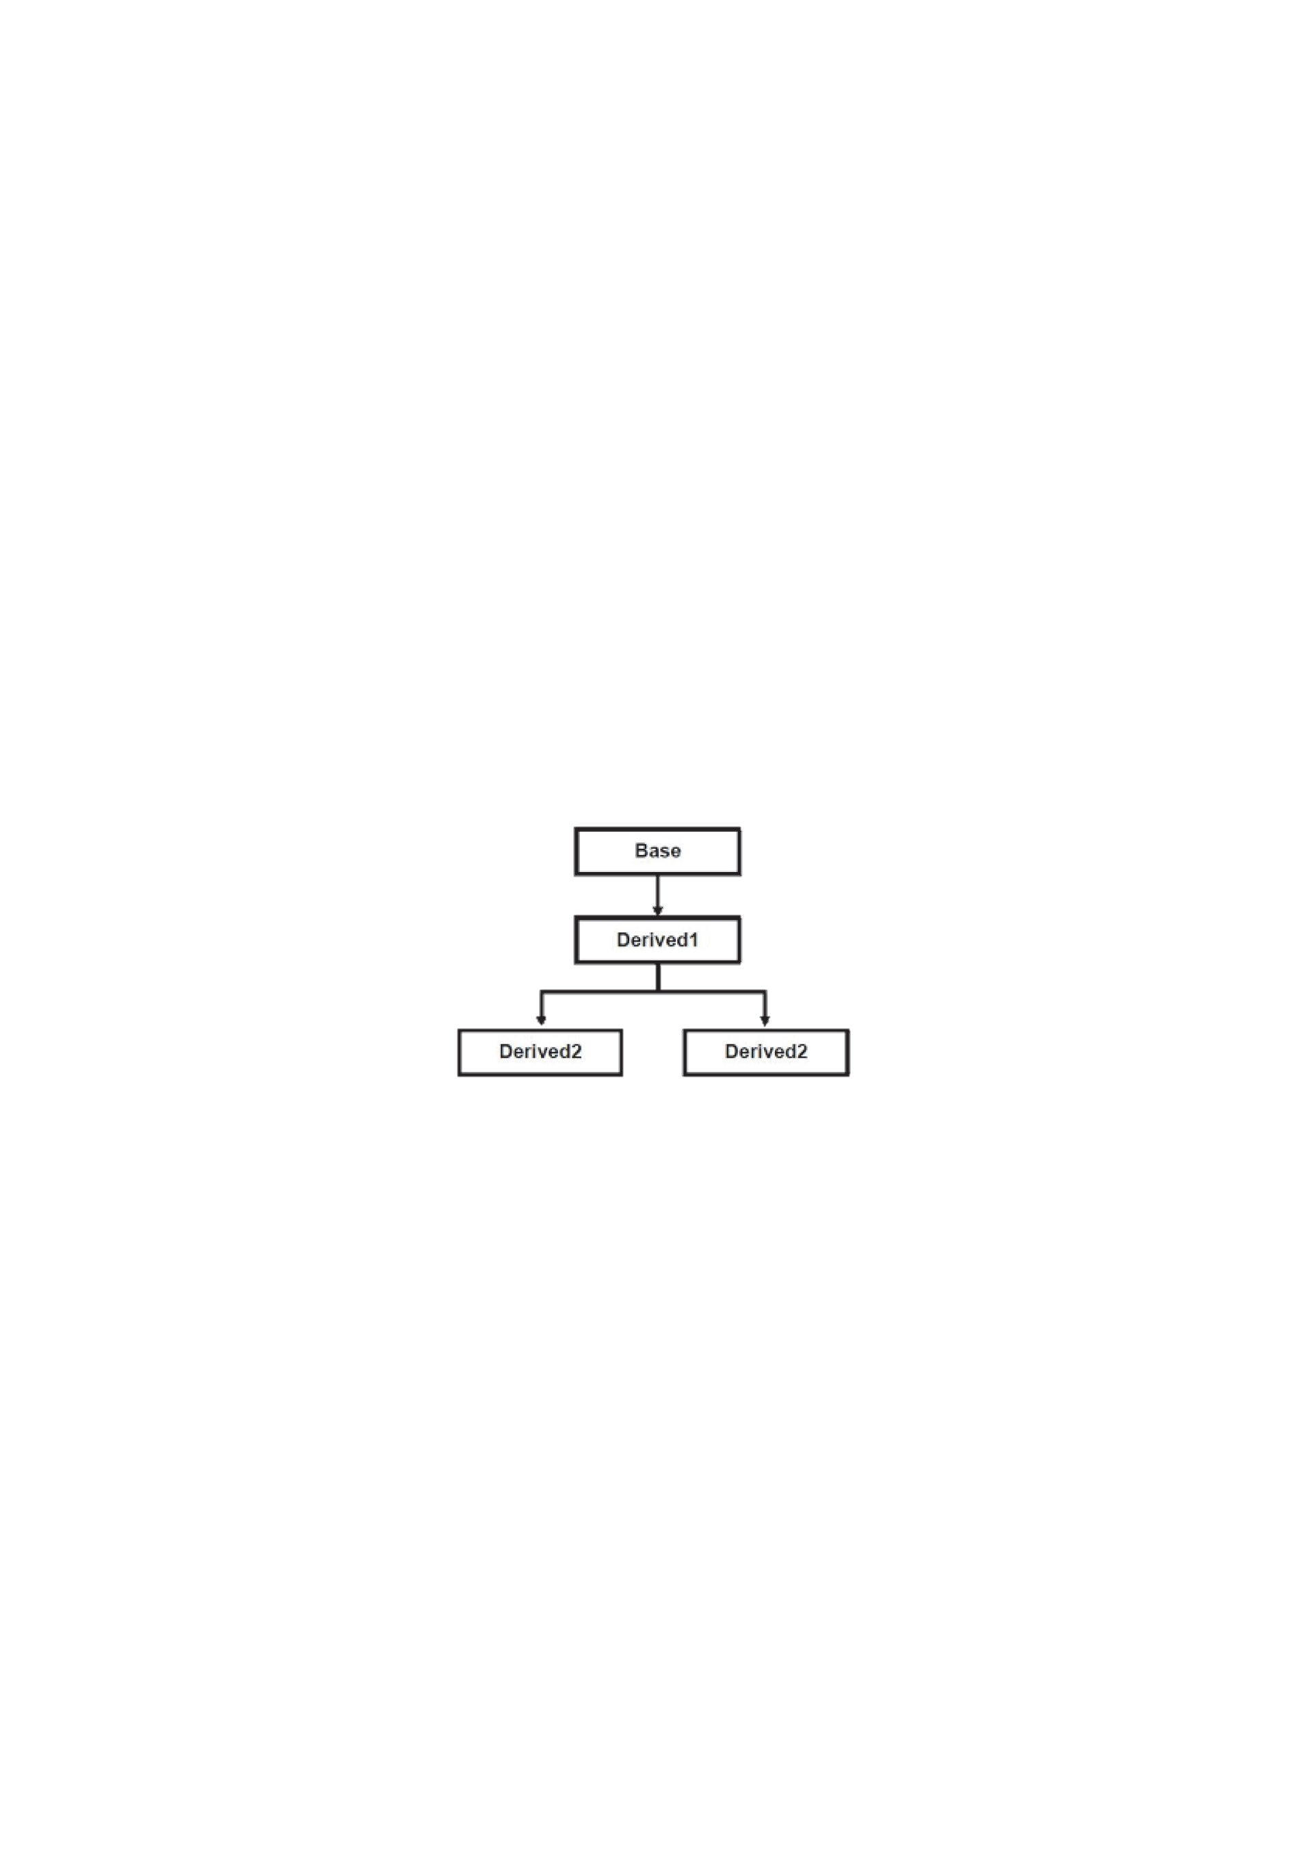
วิธีการอย่างง่าย ๆ ในการตรวจสอบดูว่าภาษาคอมพิวเตอร์ใดสนับสนุนแนวความคิดในแบบ OOPหรือไม่นั้น ให้ตรวจสอบดูว่าภาษาคอมพิวเตอร์ภาษานั้นมีคุณสมบัติของการสืบทอด หรือ การอินเฮียริแตนซ์หรือไม่ เรียกย่อ ๆ ว่าอินเฮียริต หลักการสำคัญนี้มีไว้เพื่อให้เราสามารถต่อยอดงานใหม่จากงานเดิมที่มีอยู่แล้วนั่นเอง
รูปที่ 12.4 การสืบทอด

Slide 10
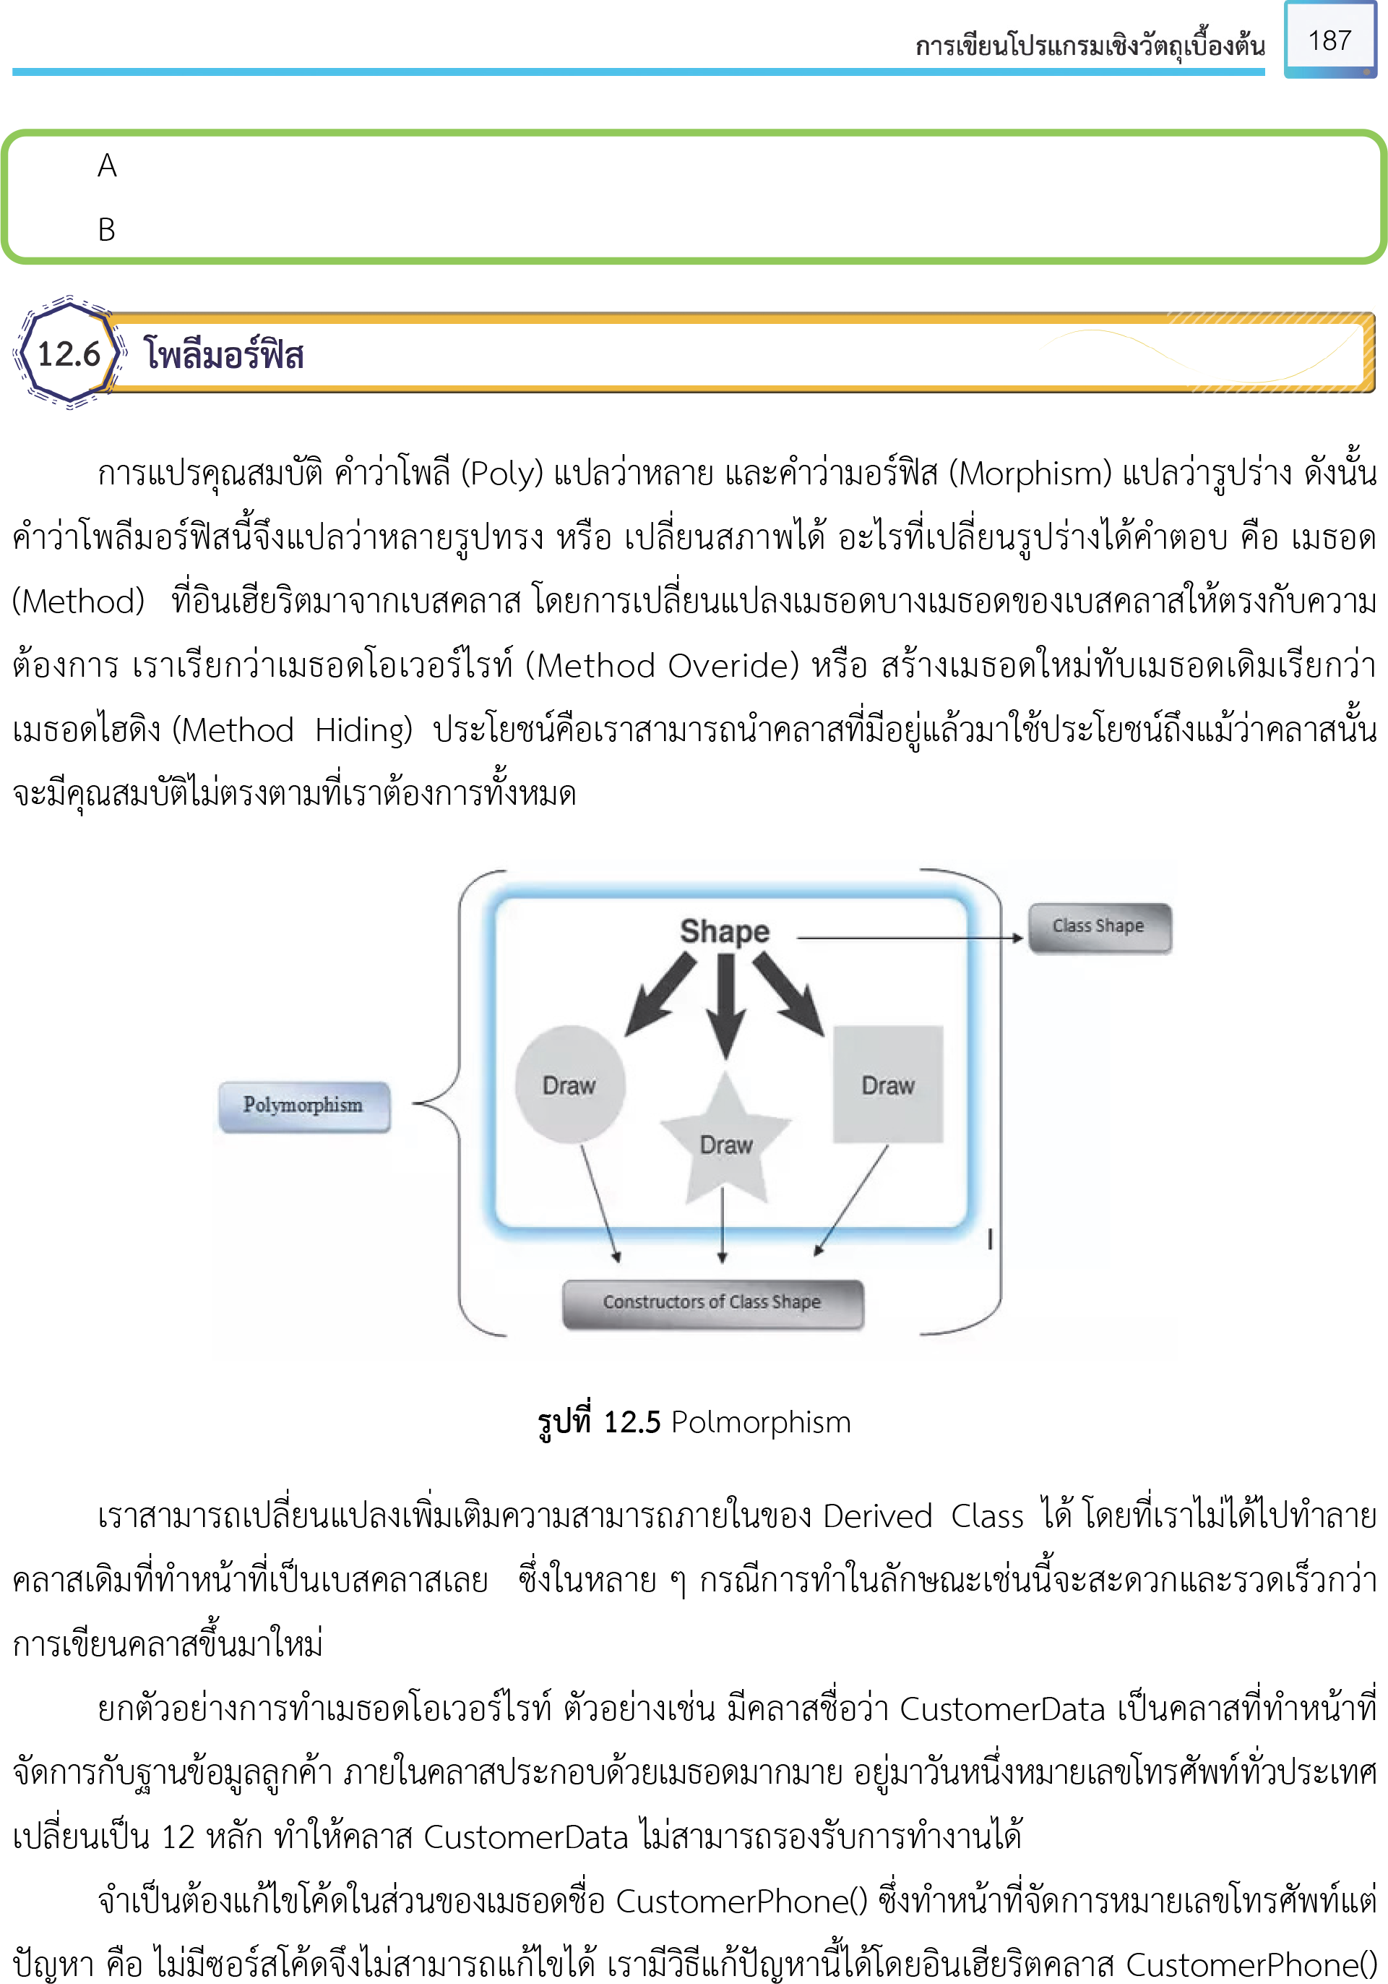
การแปรคุณสมบัติ คำว่าโพลี (Poly) แปลว่าหลาย และคำว่ามอร์ฟิส แปลว่ารูปร่าง ดังนั้นคำว่าโพลีมอร์ฟิสนี้จึงแปลว่าหลายรูปทรง หรือ เปลี่ยนสภาพได้ อะไรที่เปลี่ยนรูปร่างได้คำตอบ คือ เมธอดที่อินเฮียริตมาจากเบสคลาส
รูปที่ 12.5 Polmorphism

Slide 11
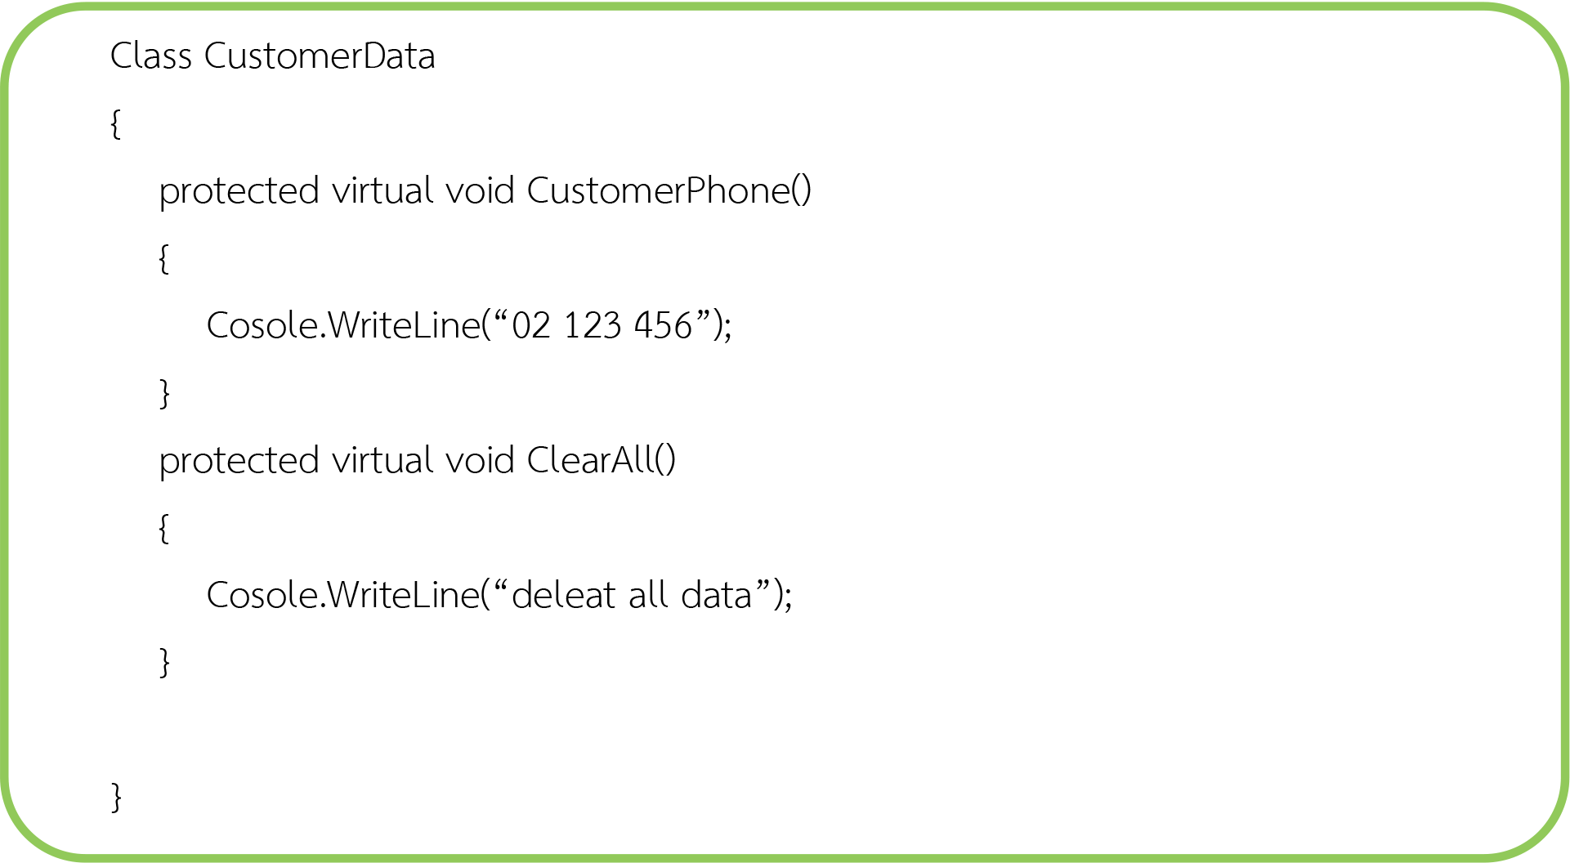
ตัวอย่างแสดงการทำเมธอดโอเวอร์ไรท์อย่างง่าย ๆ มีดังนี้

Slide 12

สร้างคลาสใหม่โดยการอินเฮียริตจากคลาส CustomerData

Slide 13
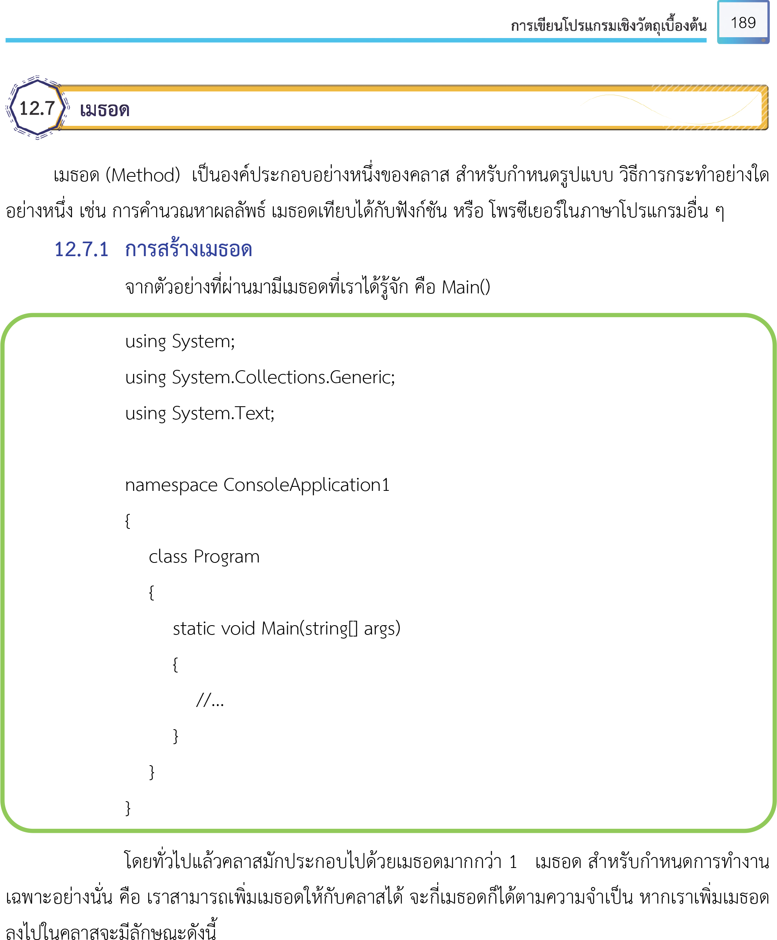
เมธอด (Method) เป็นองค์ประกอบอย่างหนึ่งของคลาส สำหรับกำหนดรูปแบบ วิธีการกระทำอย่างใดอย่างหนึ่ง
12.7.1 การสร้างเมธอด
จากตัวอย่างที่ผ่านมามีเมธอดที่เราได้รู้จัก คือ Main()

Slide 14
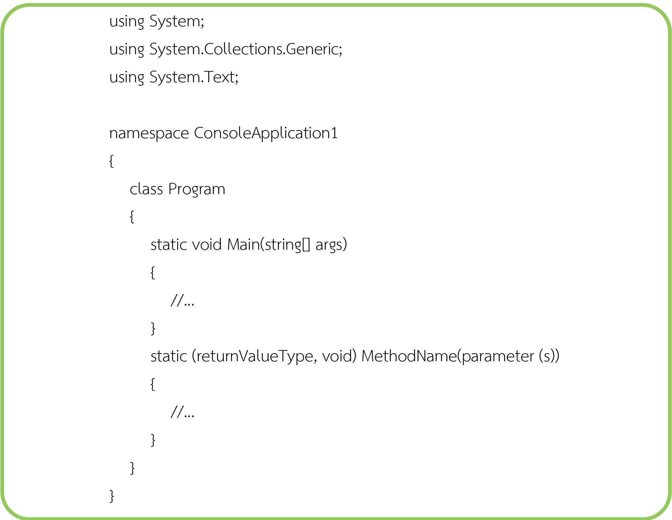
โดยทั่วไปแล้วคลาสมักประกอบไปด้วยเมธอดมากกว่า 1 เมธอด สำหรับกำหนดการทำงานเฉพาะอย่างนั่น คือ เราสามารถเพิ่มเมธอดให้กับคลาสได้ จะกี่เมธอดก็ได้ตามความจำเป็น หากเราเพิ่มเมธอดลงไปในคลาสจะมีลักษณะดังนี้

Slide 15
จากเมธอดที่ได้เพิ่มเติมลงไป สามารถอธิบายได้ดังนี้
1. returnValueType ใช้ในกรณีที่เมธอดนั้นจำเป็นต้องส่งผลลัพธ์ที่ประมวลผลภายในเมธอดนั้นกลับไปยังส่วนที่เรียกใช้ เราจำเป็นต้องระบุชนิดข้อมูลเสมอ
using System;
using System.Collections.Generic;
using System.Text;
namespace ConsoleApplication1
{
class Program
{
static void Main(string[] args)
{
//...
}
static double CalCircleArea(int r)
{
//...
}
}
}

Slide 16
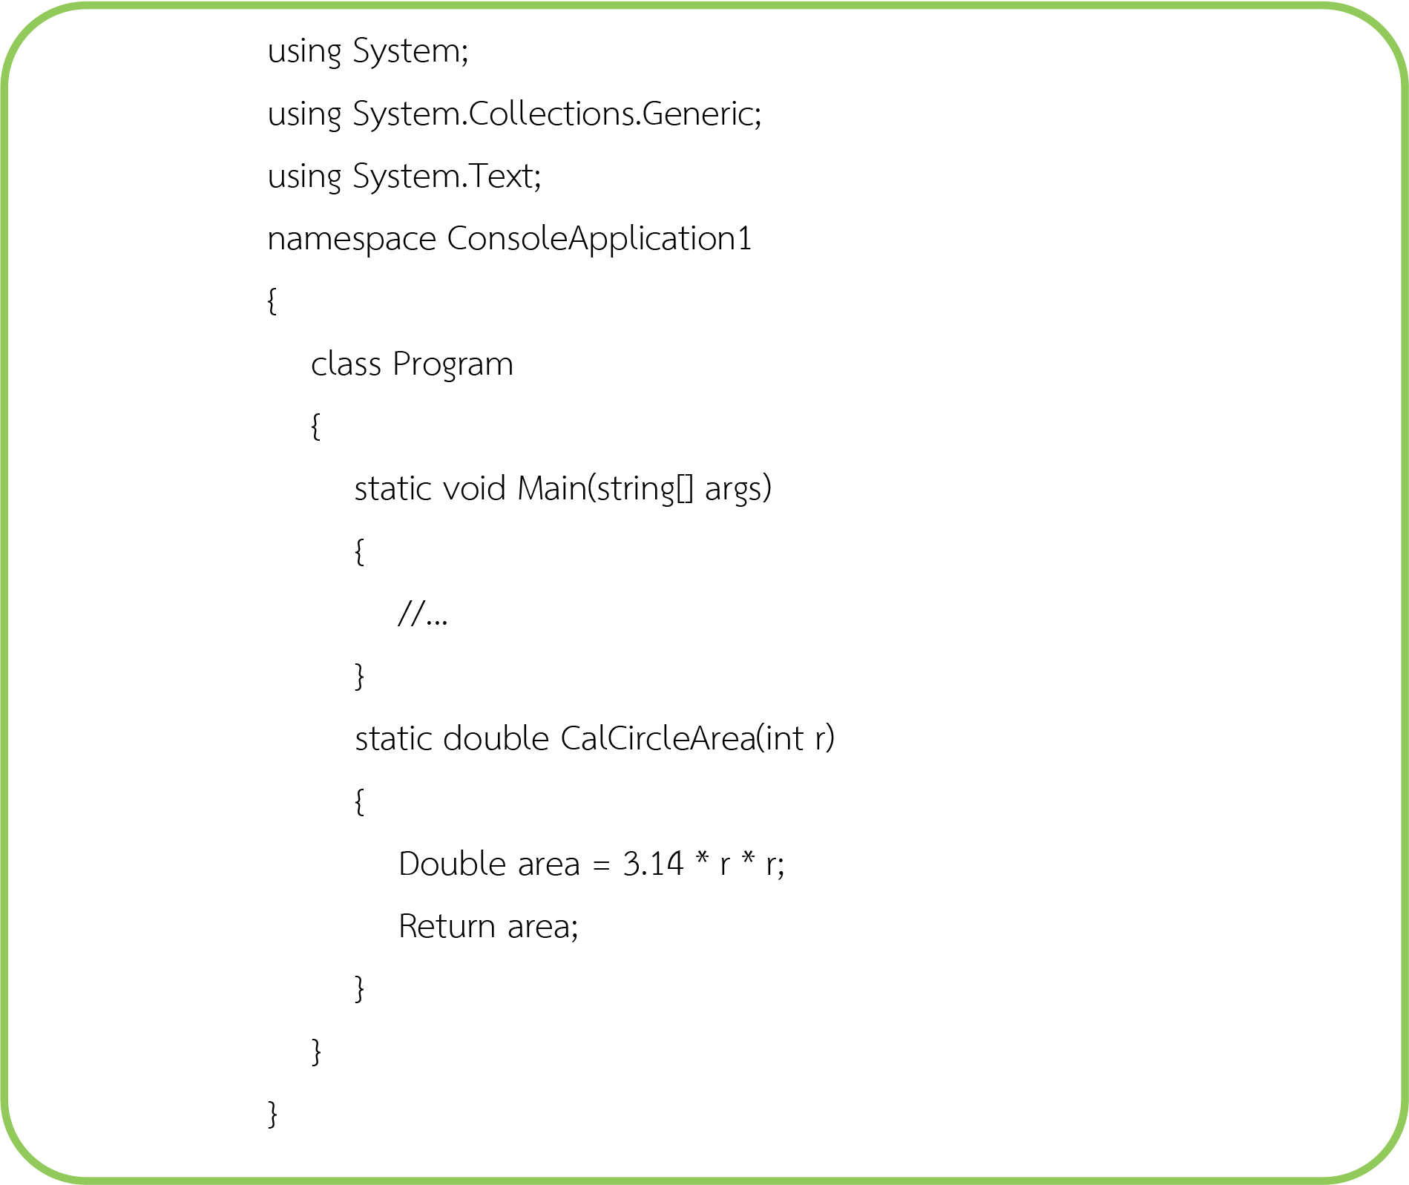
2. ส่งผลลัพธ์ด้วย return

Slide 17
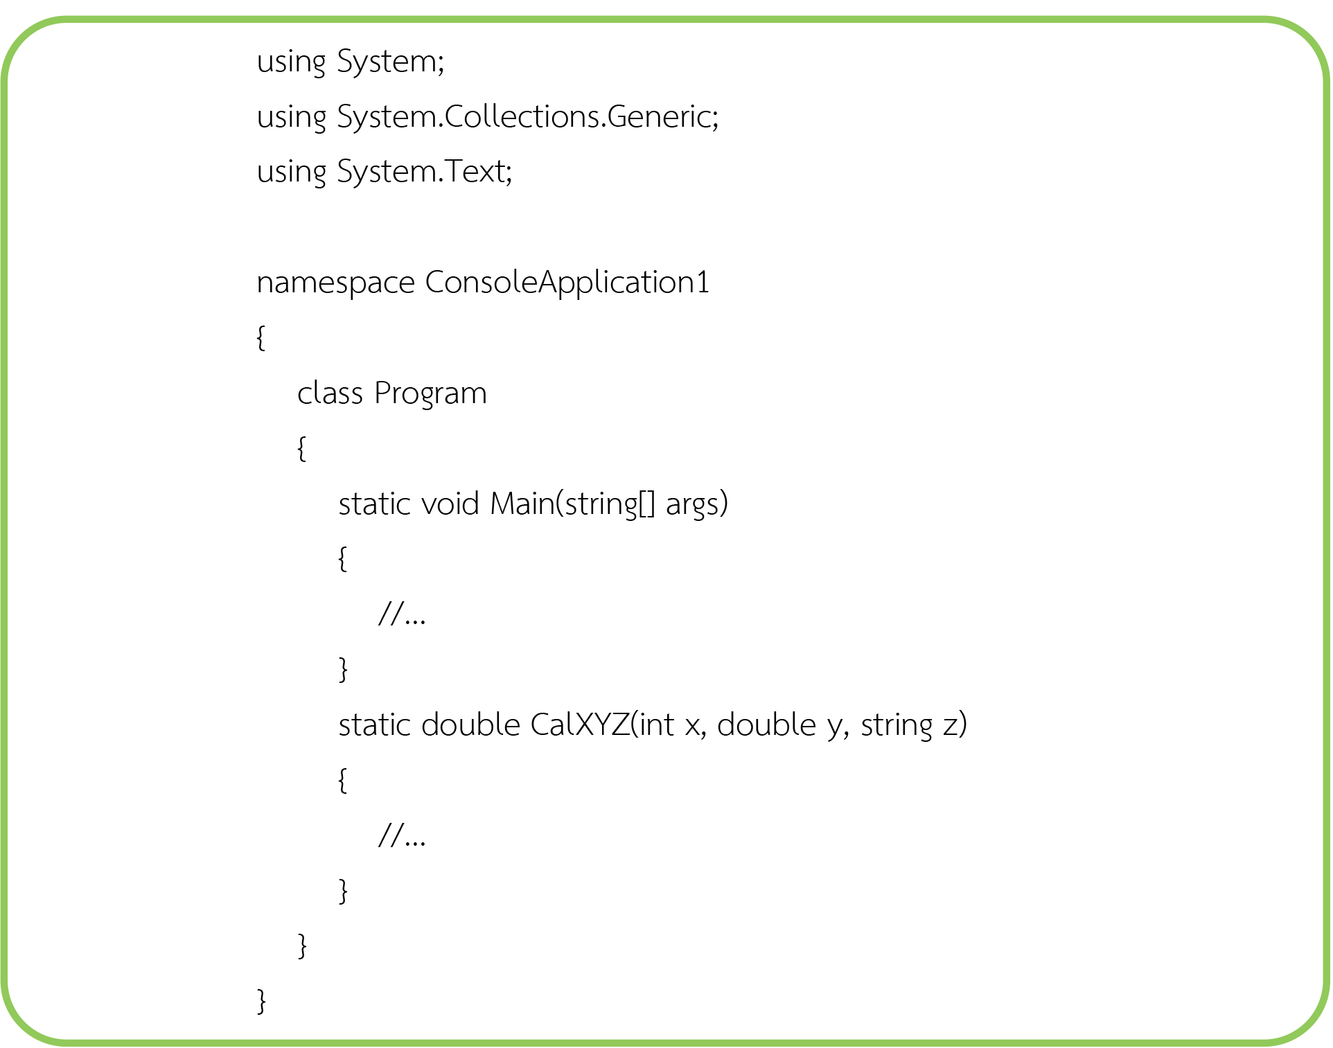
3. การรับพารามิเตอร์ กรณีที่เมธอดมีหลายพารามิเตอร์จะเป็นดังนี้

Slide 18
12.7.2 การเรียกใช้เมธอด
การเรียกใช้เมธอดมี 2 แบบ คือ
1. การเรียกใช้ void method หรือ เมธอดไม่คืนค่า กรณีนี้เพียงระบุชื่อเมธอดและพารามิเตอร์(ถ้ามี) เช่น
String msg = “Hello World;
Say(msg);
2. การเรียกใช้เมธอดแบบคืนค่า จำเป็นต้องมีตัวแปรมารองรับค่าที่ส่งกลับ เช่น
Double myArea = CalCircleArea(10);

Slide 19
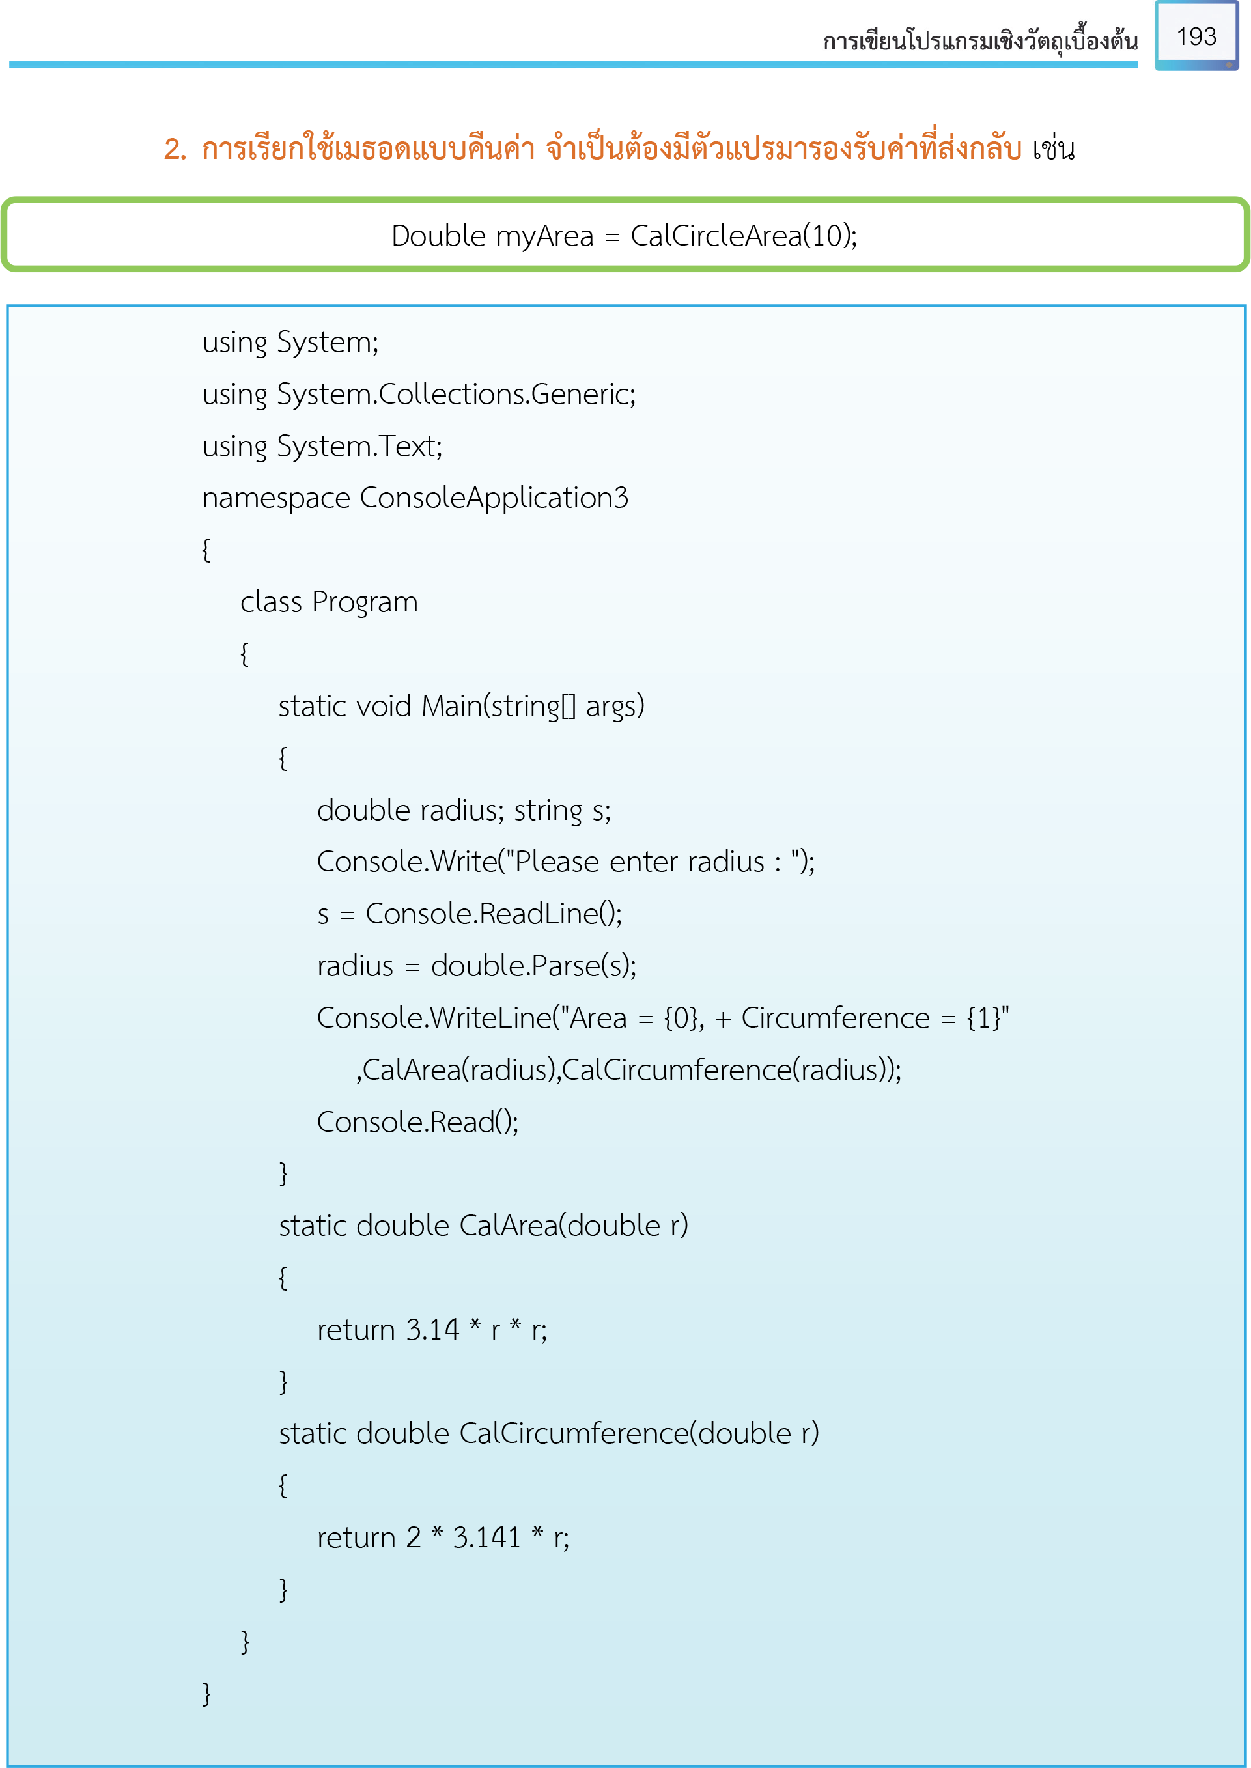
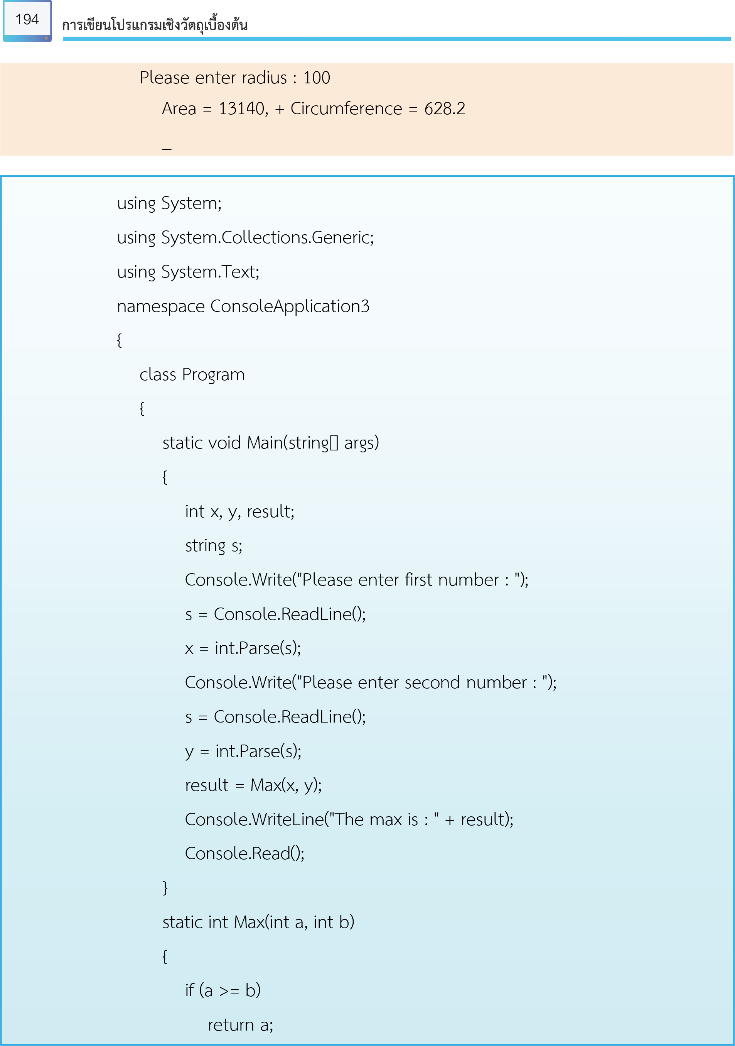

Slide 20
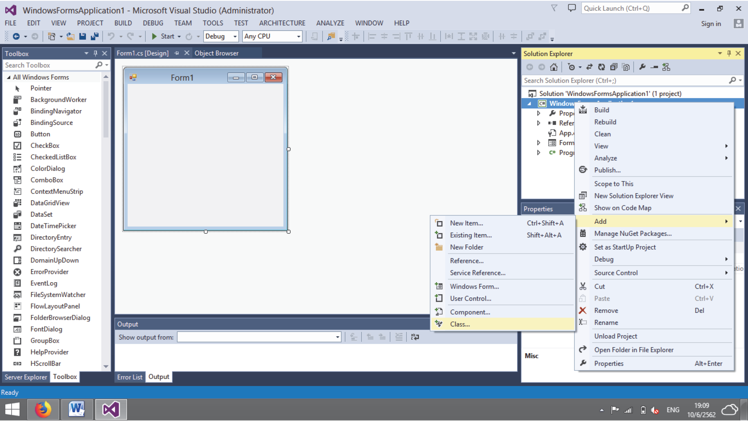
ฝึกปฏิบัติการสร้าง Class และเรียกใช้งาน Class C#
1. สร้าง Class ในแบบ Windows App ดังนี้
1.1 สร้างโปรเจ็กต์ใหม่ในแบบ Windows App
รูปที่ 12.6 การสร้างโปรเจ็กต์ใหม่ในแบบ Windows App

Slide 21
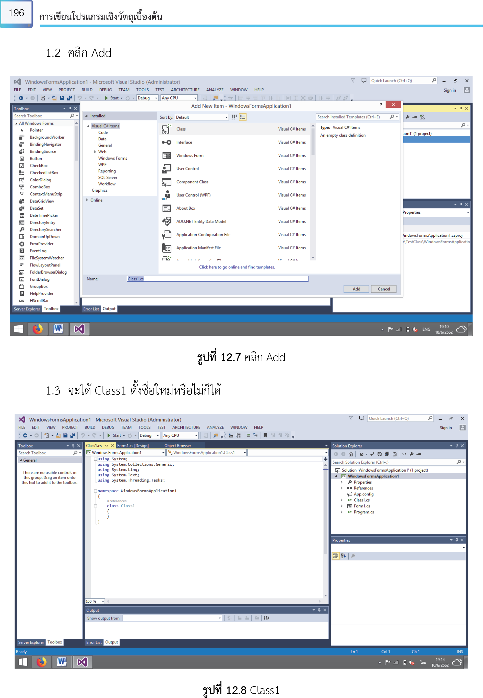
1.2 คลิก Add
รูปที่ 12.7 คลิก Add

Slide 22
1.3 จะได้ Class1 ตั้งชื่อใหม่หรือไม่ก็ได้
รูปที่ 12.8 Class1

Slide 23
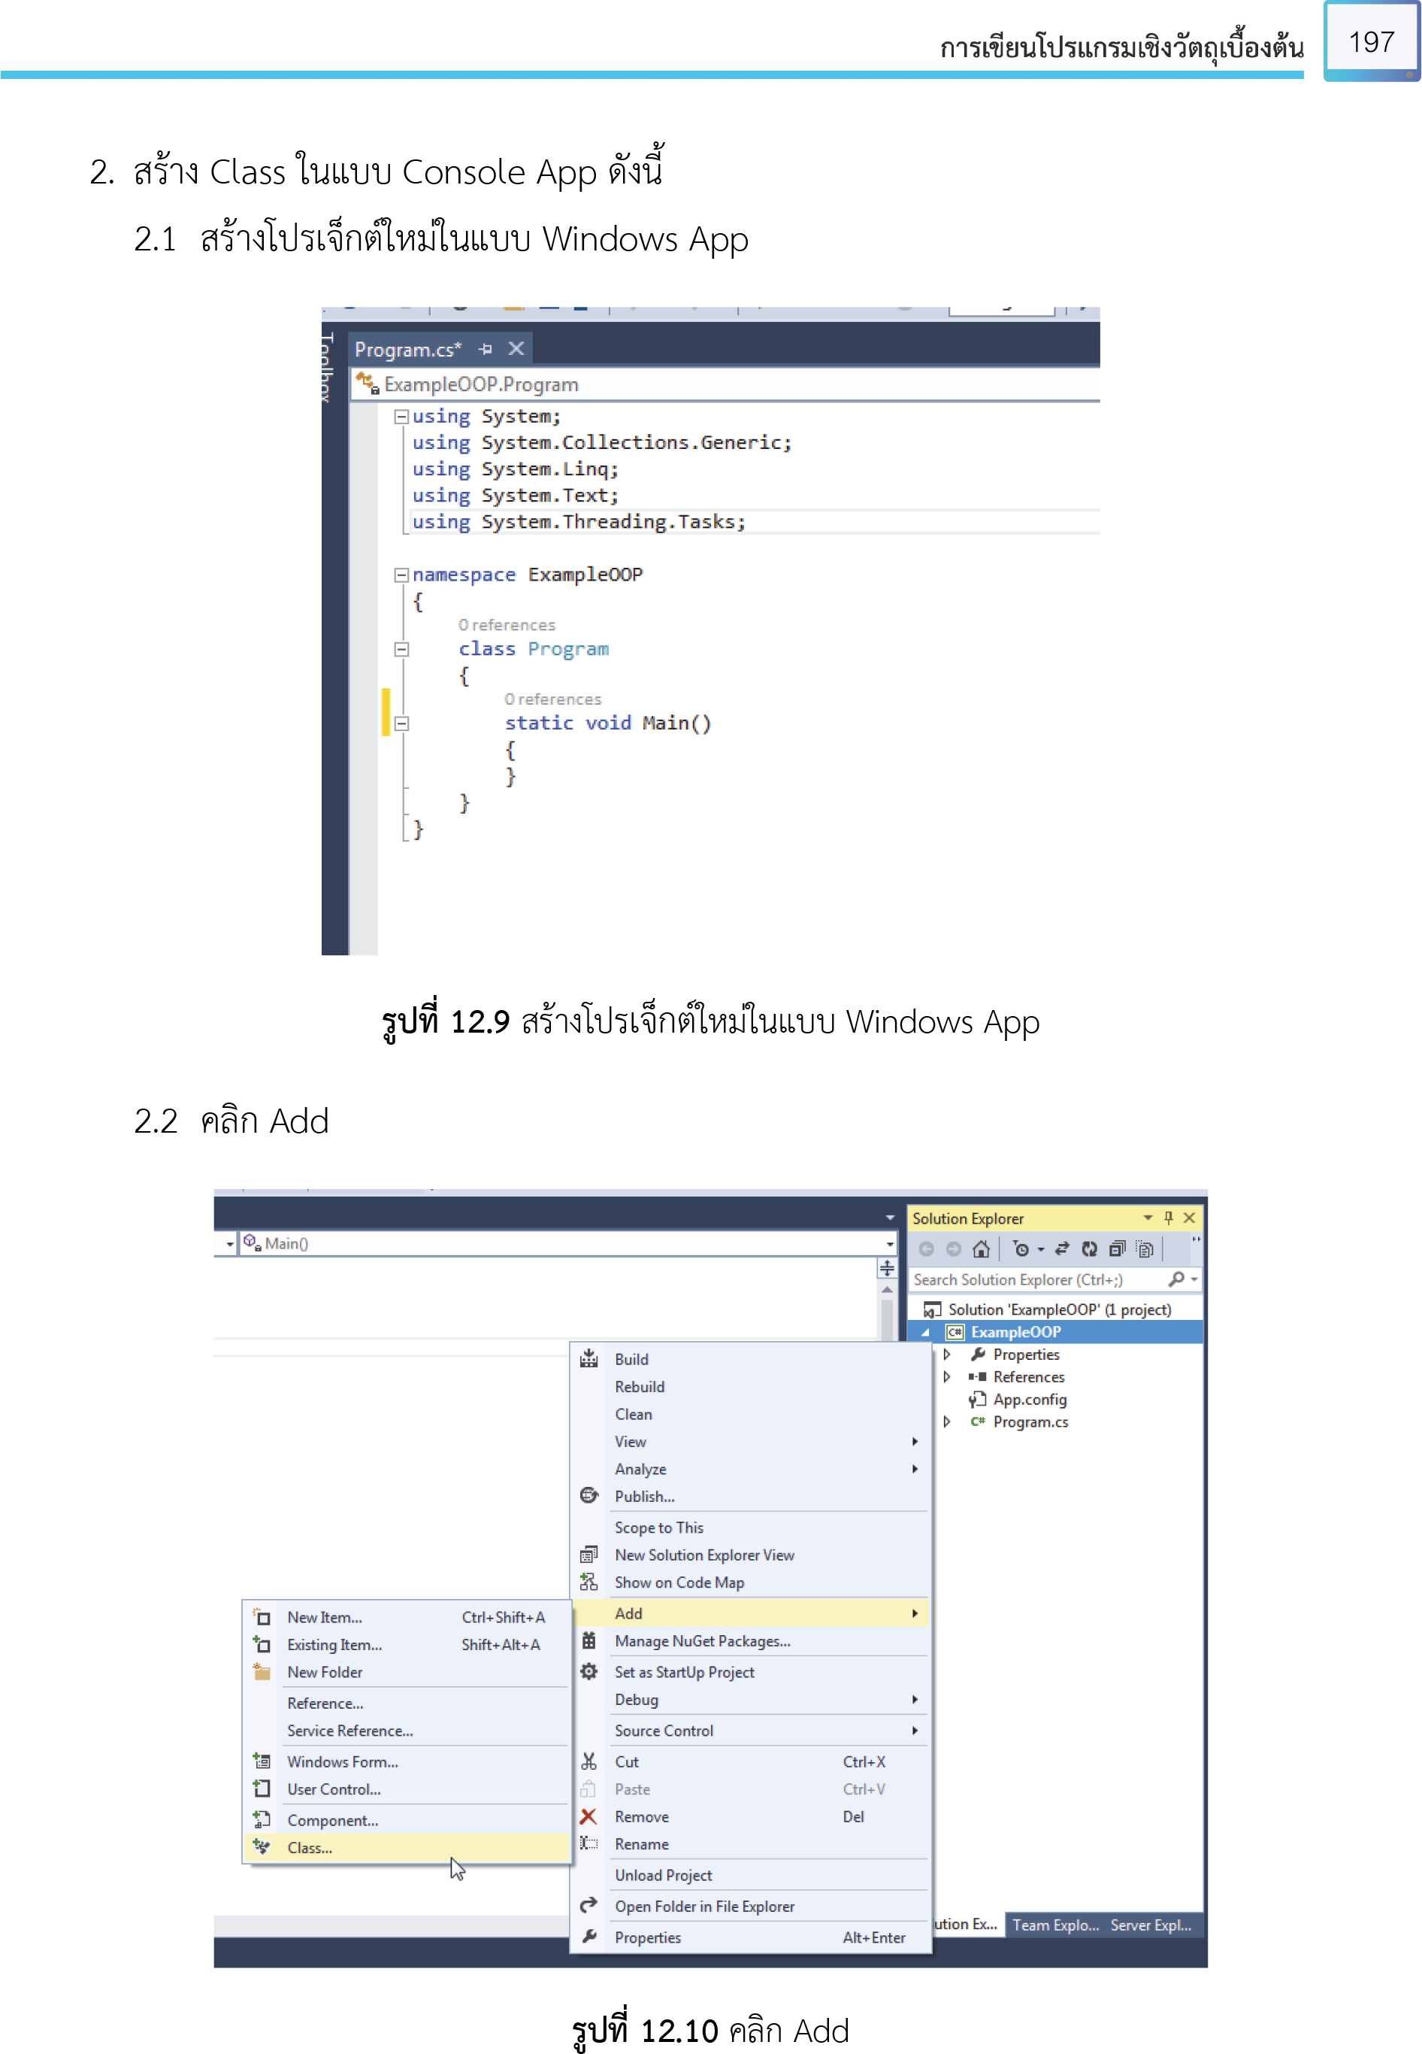
2. สร้าง Class ในแบบ Console App ดังนี้
2.1 สร้างโปรเจ็กต์ใหม่ในแบบ Windows App
รูปที่ 12.9 สร้างโปรเจ็กต์ใหม่ในแบบ Windows App

Slide 24
2.2 คลิก Add
รูปที่ 12.10 คลิก Add
2.3 คลิก Add

Slide 25
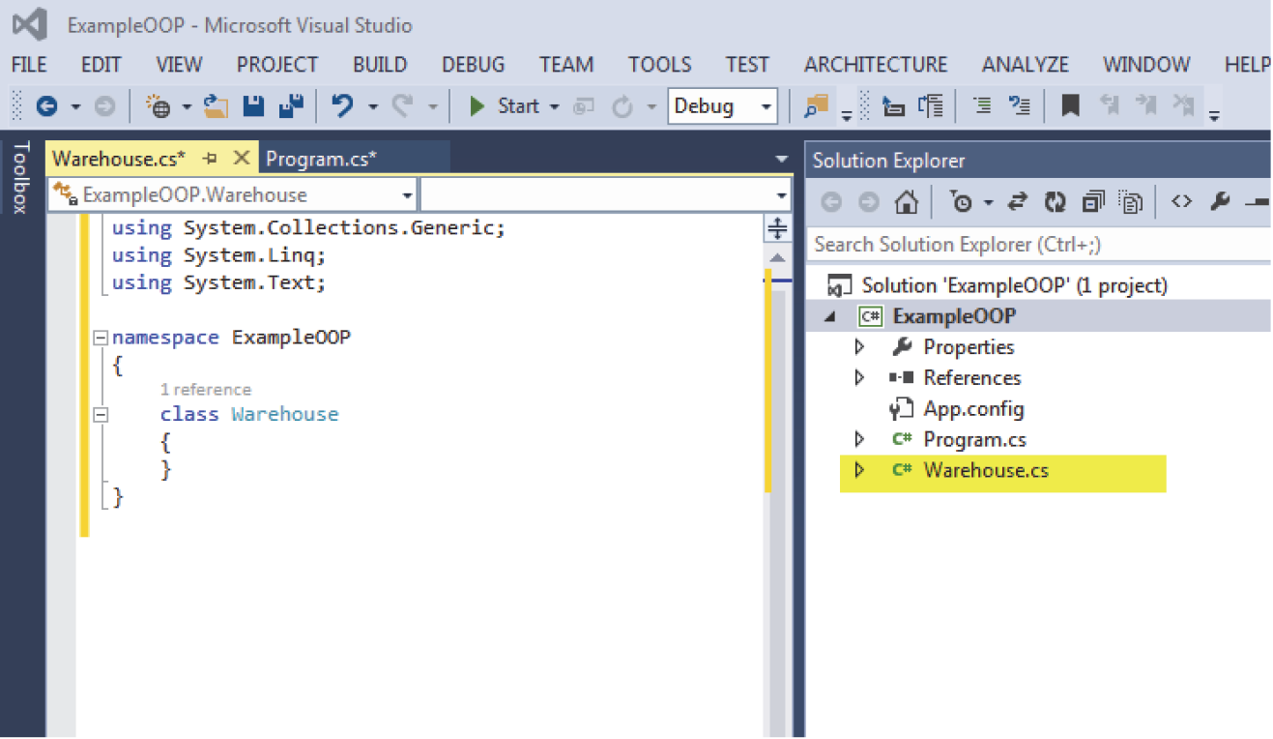
2.4 ตั้งชื่อ Class
รูปที่ 12.11 Class

